Slide 1
Pengenalan Variabel

Slide 2
Outline

Slide 3
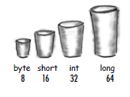
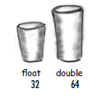
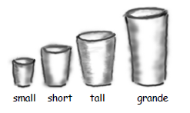
Variabel
dianalogikan sebagai cangkir
merupakan wadah / tempat, yang digunakan untuk menyimpan sesuatu
wadah / tempat memiliki ukuran, ada wadah yang kecil, sedang, besar, besar sekali

Slide 4
Mendeklarsikan Variabel
harus memiliki type = jenis variabel
harus memiliki nama

Slide 5
Type data primitive = type data dasar
Boolean & Char
char | 16 bits | 0 to 65535
numeric - integer / bulat
byte | 8 bits | -128 s/d 127
short | 16 bits | -32768 s/d 32767
int | 32 bits | -2147483648 s/d 2147483647
long | 64 bits | - huge s/d huge
floating point
float | 32 bits
decimal | 64 bits

Slide 6
int x;
x = 234;
byte b = 89;
boolean isFun = true;
double d=3456.78;
long big = 345678;
float f = 32.5f;
tanda 'f' harus di tambahkan, jika tidak, setiap penulisan angka desimal akan anggap type data decimal

Slide 7
Ketika kita mengisikan sebuah nilai / value ke dalam sebuah variabel, pastikan value yang akan dimasukkan muat dengan jenis variabelnya

Slide 8
Cara Pemberian Value / Nilai ke dalam variable
memberikan nilai langsung dengan simbol =, contoh x = 12, isGood = true
memberikan nilai dari sebuah variabel ke variabel lainnya contoh x = y
Menggunakan kombinasi expresi program, contoh x = y + 43

Slide 9
Variabel Object : Re Definisi
Di Java, tidak ada 'Variabel Object'
Yang ada : 'Object Reference Variable'
Object Reference Variabel menyimpan informasi alamat yang digunakan sebagai acuan untuk mengakses sebuah object
Object Reference Variabel tidak menyimpan isi sebuah object
Object Reference Variabel bisa dianalogikan seperti pointer, atau alamat memory / heap.
di Java kita tidak bisa mengakses data pointer ini, pointer ini hanya menunjuk ke 1 (satu) object saja
Hanya JVM yang mengetahui bagaimana cara menggunakan pointer ini hingga bisa mendapatkan data dari sebuah object

Slide 10
Object Reference Variabel = remote = pointer

Slide 11
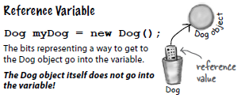
Object Reference secara konsep sama dengan variabel lain, namun dalam object reference --> yang disimpan ada remote / reference / pointer
primitive variabel : menyimpan data
Reference Variabel : menyimpan reference / alamat

Slide 12
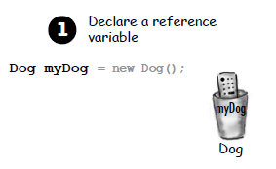
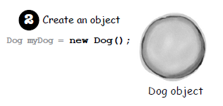
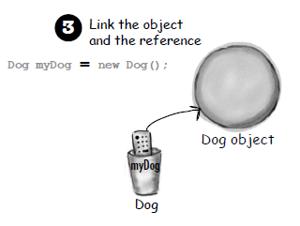
Deklarasi reference Variabel (object reference Variabel)
Deklarasi reference variabel
membuat object di memory
menghubungkan reference variabel dengan reference objectnya

Slide 13
Gambaran memory ketika kita membuat object variabel
Dalam contoh di atas, kita membuat 2 object variabel b dan c. b dan c mereference ke 2 object yang berbeda

Slide 14
Selanjutnya kita membuat object variabel d, kemudian kita set,
d = c;
karena d dan c adalah object variabel yang menyimpan reference, maka perintah tersebut memberikan makna d menunjuk object yang di refence oleh c

Slide 15
dengan konsep yang sama, jika kita set
c = b;
maka c mereference ke object yang di refrence oleh b

Slide 16
Siklus hidup Object di Heap
misalnya ada program
Book b = new Book();
Book c = new Book();
akan muncul 2 buah object. Object1 di reference oleh variabel b, dan Object2 di reference oleh variabel c

Slide 17
b = c;
b akan menunjukan ke object yang di reference oleh c.
Sehingga, Object1 akan teridentifikasi sebagai object yang ditinggalkan dan tidak terpakai, sehingga layak masuk dalam daftar pembuangan sampah / Garbace Collection

Slide 18
c = null;
variabel c di set null, atau di set tidak menunjukan ke sebuah object manapun, sehingga object1 yang tidak di reference oleh variabel manapun akan masuk dalam Garbage Collection
object 2 masih di reference oleh variabel b, sehingga tidak masuk dalam Garbace Collection

Slide 19
Latihan
buat class kucing
buat class testKucing
buat object kucing1 (dari kelas kucing), isikan atributnya
buat object kucing2 (dari kelas kucing), isikan atributnya
buat object kucing3, copykan isi kucing2 ke kucing3
tampilkan isi dari 3 object kucing yang telah dibuat

Slide 20
Array : kumpulan gelas
Deklarasi array, variabel array adalan remote / reference ke sebuah object array
int[] nums;
membuat object array dengan panjang 7 (elemen/ gelas yang dibuat = 7), dan object ini dipasangkan dengan remote / reference yang telah di buat
nums = new int[7];
Memberikan sebuah nilai pada elemen array. Elemen dalam array adalah sebuah variabel primitive
nums[0] = 6;
nums[1] = 19;
nums[2] = 20;
.....

Slide 21
contoh : membuat array Dogs
membuat variabel array dog
Dog[] pets;
membuat new dog array sebanyak 7 (contoh), dan memasangkan dengan remote / reference sebelumnya
pets = new Dog[7];

Slide 22
membuat object dog untuk masing-masing elemen array
pets[0] = new Dog();
pets[1] = new Dog();

Slide 23
akses method dalam object array
Dog[] myDogs = new Dog[3];
myDogs[0] = new Dog();
myDogs[0].name = “Fido”;
myDogs[0].bark();
Akses method sesuai dengan memanggil variabel array[index elemen].[nama method / variabel]

Slide 24
Akses array dengan menggunakan For
dalam contoh diatas, name adalah variabel string yang akan menampung isi dari array string, nameArray adalah nama variabel arraynya.

Slide 25
Casting : merubah type data
= Casting dilakukan dengan memberikan keyword nama variabel yang menjadi target casting.
Casting beresiko merubah value data karena menyesuaikan wadah variabel

Slide 26
Latihan
buat class jurusan (beri atribut)
buat class fakultas (beri atribut)
1 fakultas memiliki 2 jurusan
buat class testFakultas
buat object Fakultas
isikan atributnya
tampilkan isi data fakultas dan jurusan nya

Slide 27
Fungsi Random
digunakan untuk memunculkan angka acak

Slide 28
Math.random --> memunculkan angka acak desimal antara angka 0 s/d 1
dalam contoh,
dikalikan dengan 5, akan menghasilkan angka acara dari 0 s/d 4,9999
di cast ke (int) agar angka acak menjadi integer, sehingga menghasilkan angka acak dari 1 s/d 5

Slide 29
Merubah String ke Int
di Java ada fungsi Integer.parseInt() yang melekat di class Integer.
Fungsi tersebut akan menerima inputan tulisan angka dalam bentuk string, dan akan menghasilkan nilai integernya.

Slide 30
Latihan
buat class mahasiswa, mahasiswa bisa memiliki teman 1 mahasiswa lainnya
Simulasikan

Slide 31
Referensi
“Head First Java”, Kathy Sierra & Bert Bates, O'Reilly, Chapter 2

